Slide 1
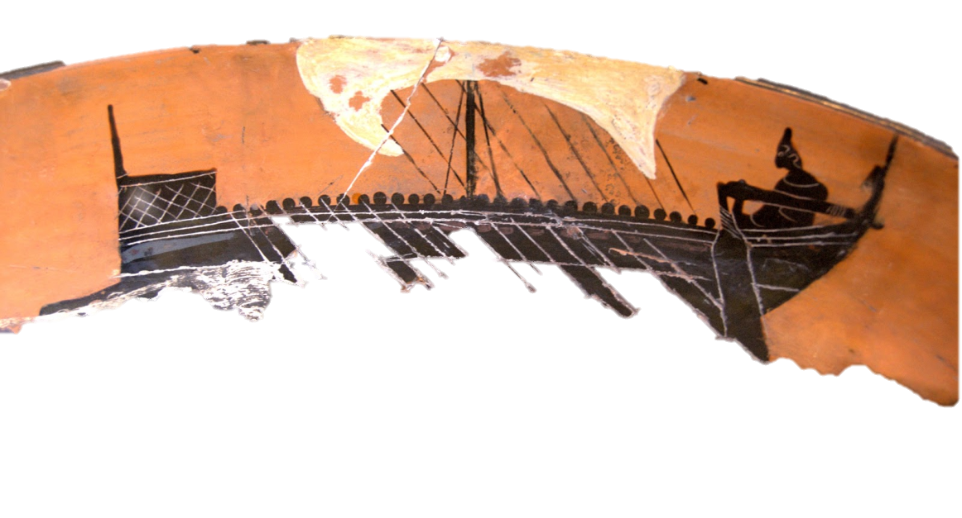
ΟΙ ΜΕΤΑΚΙΝΗΣΕΙΣ ΤΩΝ ΕΛΛΗΝΩΝ ΚΑΤΑ ΤΟΥΣ ΑΡΧΑΙΟΥΣ ΧΡΟΝΟΥΣ
Χρυσαφένια Παρδαλίδου
Αρχαιολόγος Μ.Α. & MSc Πολιτιστικής Διαχείρισης
Υποψήφια PhD στο Τμήμα Γλώσσας, Φιλολογίας & Πολιτισμού Παρευξεινίων Χωρών του Δ.Π.Θ.

Slide 2
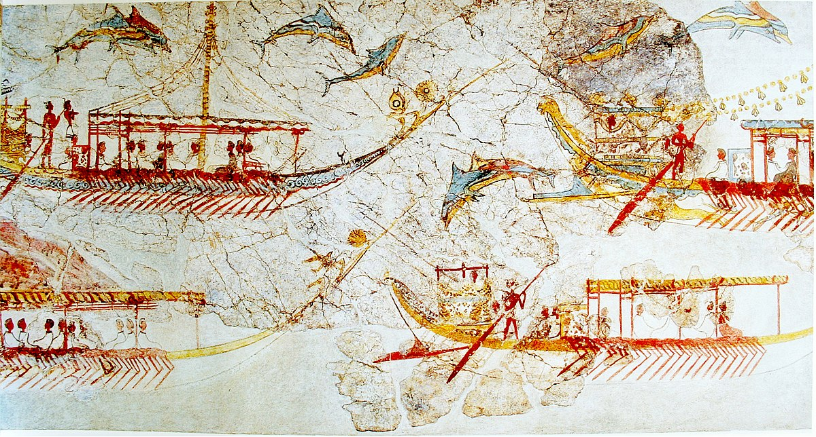
Ταξίδι με πλοία – Από τοιχογραφία στο Ακρωτήρι της Θήρας (1550 π.Χ.)
Εθνικό Αρχαιολογικό Μουσείο

Slide 3
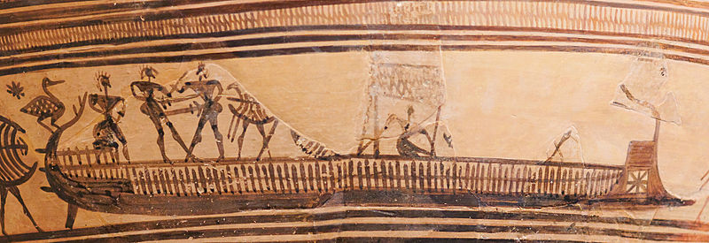
Γεωμετρικός κρατήρας με απεικόνιση πλοίου.
800-750 π.Χ.
Μητροπολιτικό Μουσείο Τέχνης της Νέας Υόρκης

Slide 4
Το ταξίδι του Θησέα στην Κρήτη
Λεπτομέρεια από τον κρατήρα του Εργότιμου & Κλειτία (Αγγείο Φρανσουά)
570 π.Χ.
Αρχαιολογικό Μουσείο Φλωρεντίας

Slide 5
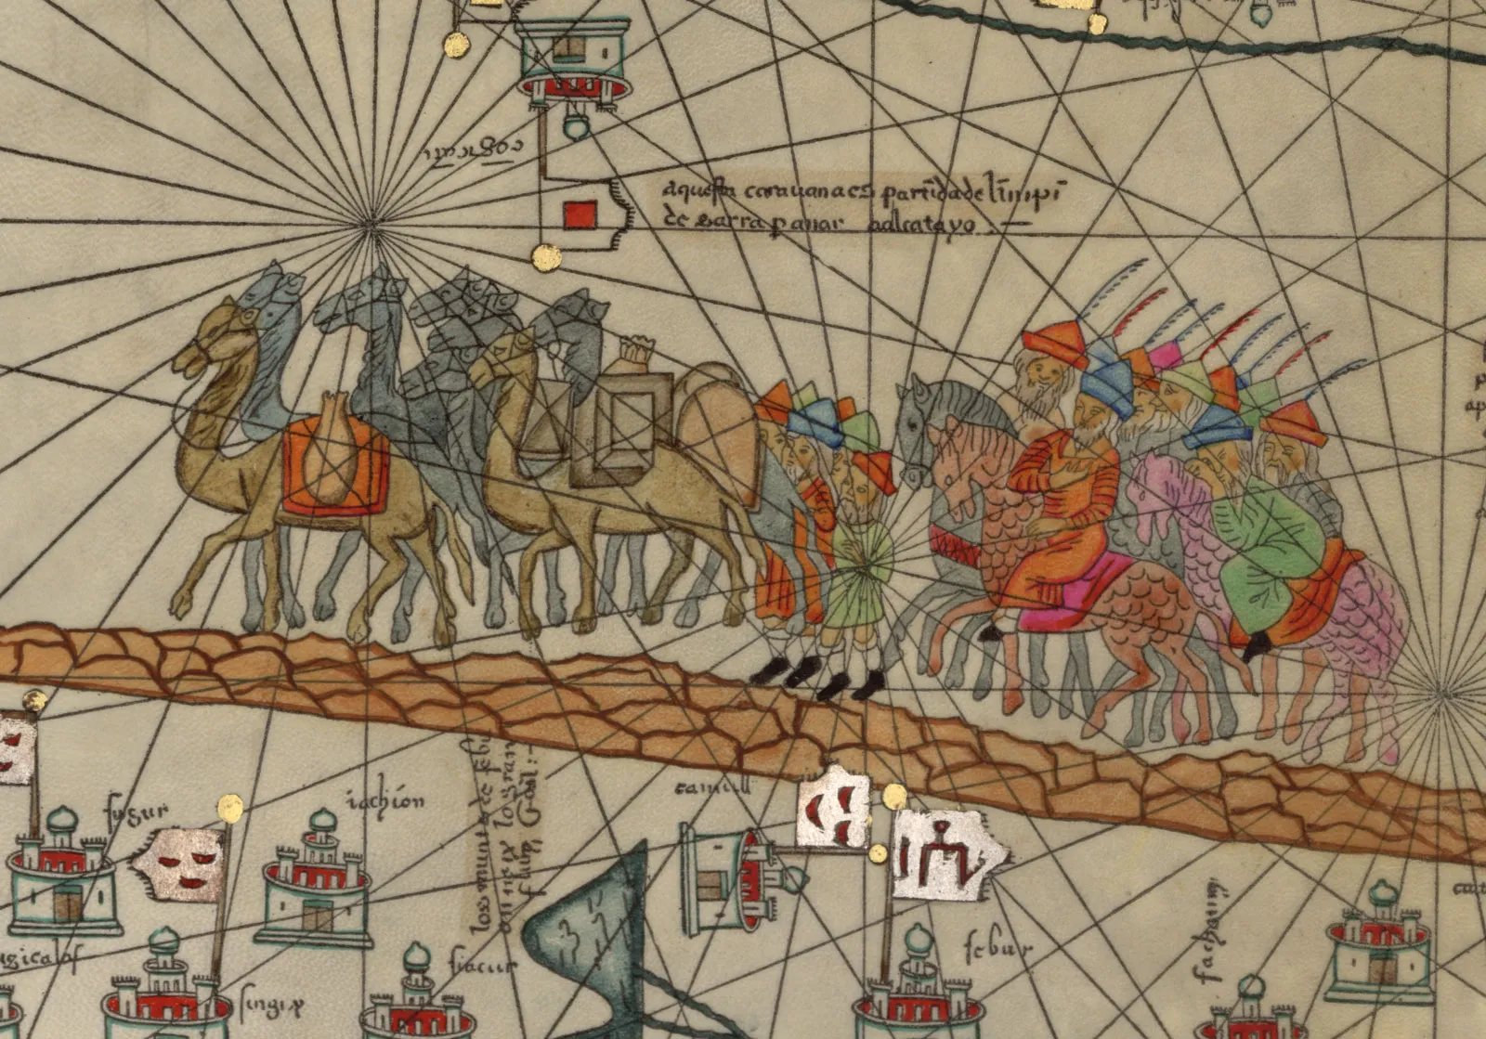
Στον δρόμο του μεταξιού
Από ναυτικό χάρτη του 14^{ου} αιώνα μ.Χ.

Slide 6
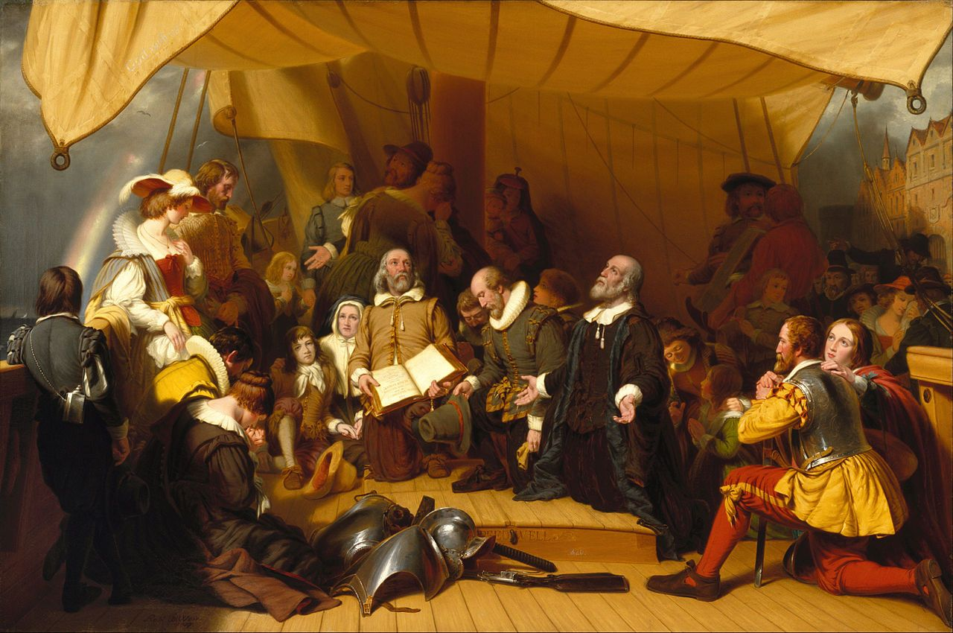
Άγγλοι που ταξιδεύουν για τη Νέα Αγγλία τον 17^{ο} αιώνα
Πίνακας «Ο απόπλους των προσκυνητών» του Robert Walter Weir στο Μουσείο του Brooklyn

Slide 7
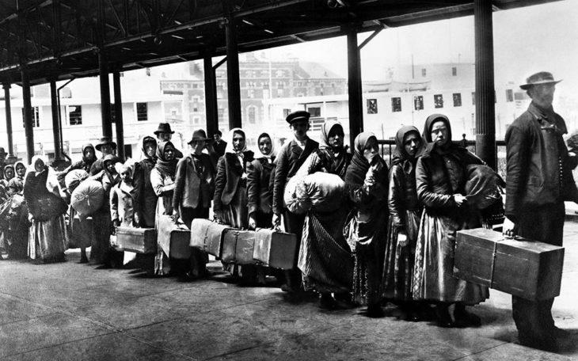
Από Ελλάδα προς Αμερική (19^{ος} αιώνας)

Slide 8
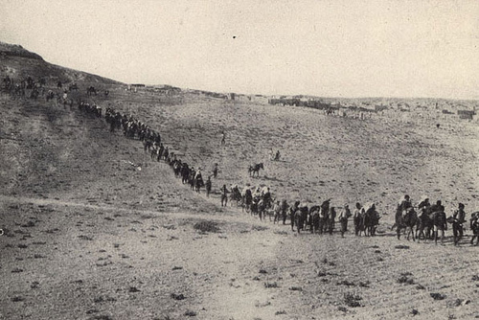
Από Χαρπούτ προς Τραπεζούντα (1922)

Slide 9
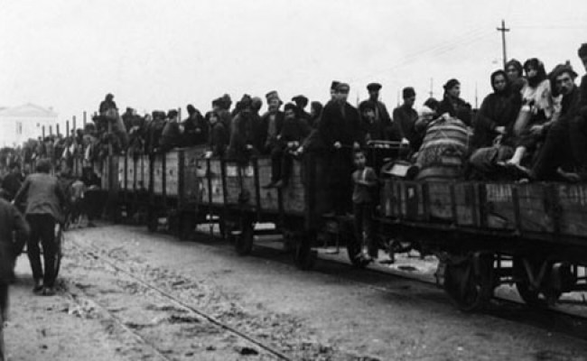
Από Ανατολική Θράκη προς Ελλάδα (1922)

Slide 10
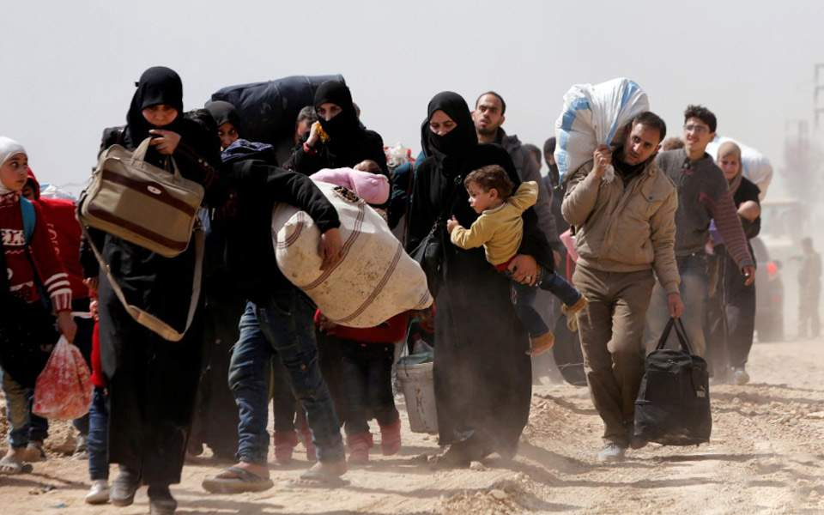
Από Συρία προς Ευρώπη (2020)

Slide 11
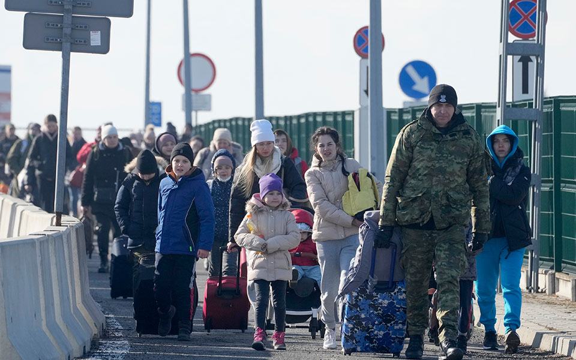
Από Ουκρανία προς Πολωνία (2022)

Slide 12
Τί κοινό έχουν όλοι αυτοί οι άνθρωποι ανά την υφήλιο και ανά τους αιώνες;

Slide 13
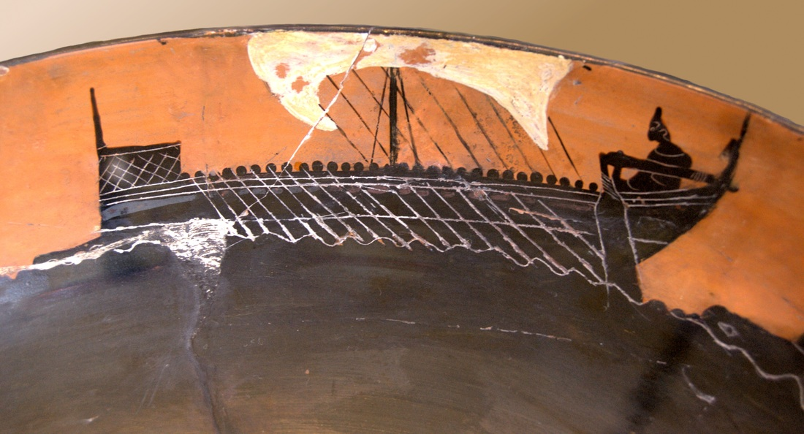
Ταξίδι στο άγνωστο με βάρκα την ελπίδα......

Slide 14
Μετανάστευση =
η μόνιμη ή προσωρινή μεταβολή του τόπου εγκατάστασης ενός ατόμου, μιας ομάδας ή ενός κοινωνικού συνόλου λόγω κοινωνικών μεταβολών, οικονομικών και πολιτικών κρίσεων, επαναστάσεων και πολέμων, της ασύμμετρης κατανομής του παγκόσμιου πλούτου μεταξύ αναπτυσσόμενων και αναπτυγμένων χωρών, της παγκόσμιας απορρύθμισης της αγοράς εργασίας, των ανθρωπογενών καταστροφών, της κλιματικής αλλαγής και περιβαλλοντικής υποβάθμισης μεγάλων περιοχών του πλανήτη.
http://www.opengov.gr/immigration/?p=799
Εθνική Στρατηγική για την ένταξη/ Υπουργείο Μετανάστευσης και Ασύλου

Slide 16
Ελληνικός Αποικισμός

Slide 17
Αποικία : από + οικία = μακριά από τον οίκο (= σπίτι, πατρίδα)
Αποικίζω = στέλνω κάποιον μακριά από την πατρίδα

Slide 18
Και μετά τα Τρωικά εξακολούθησαν στην Ελλάδα οι μεταναστεύσεις και οι εισβολές και η έλλειψη ησυχίας την εμπόδισε να αναπτυχθεί. Η μακρόχρονη απουσία των Ελλήνων στην Τροία προκάλεσε πολλές αναταραχές και σε πολλές πολιτείες έγιναν επαναστάσεις που ανάγκασαν πολλούς να φύγουν και να πάνε να ιδρύσουν άλλες πολιτείες.
Θουκυδίδης, Ιστορία Α’, 12 (Μετ. Αγγ. Βλάχου)

Slide 19
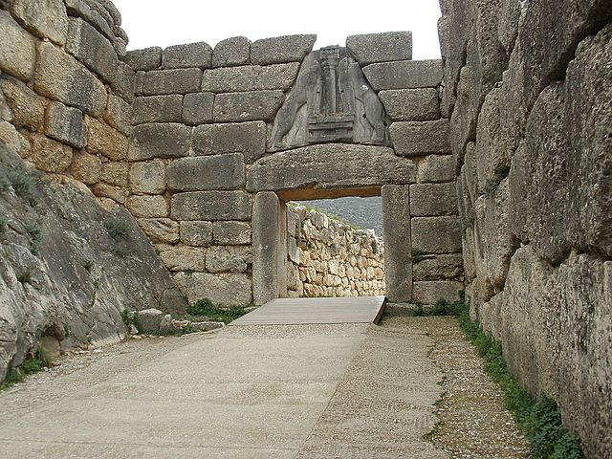
Κατάρρευση Μυκηναϊκών Βασιλείων - 12^{ος} αι. π.Χ.
Λόγω:
φυσικών καταστροφών
επιδρομών εχθρικών φύλων
γενικότερης αναταραχής στην Αν.Μεσόγειο
Κατάρρευση βασιλείας, διάλυση οργάνωσης ανακτόρων, εμπορίου, τεχνών, εξαφάνιση γραφής, μείωση πληθυσμού, εξασθένιση οικονομίας, στενότητα χώρου, ανασφάλεια

Slide 20
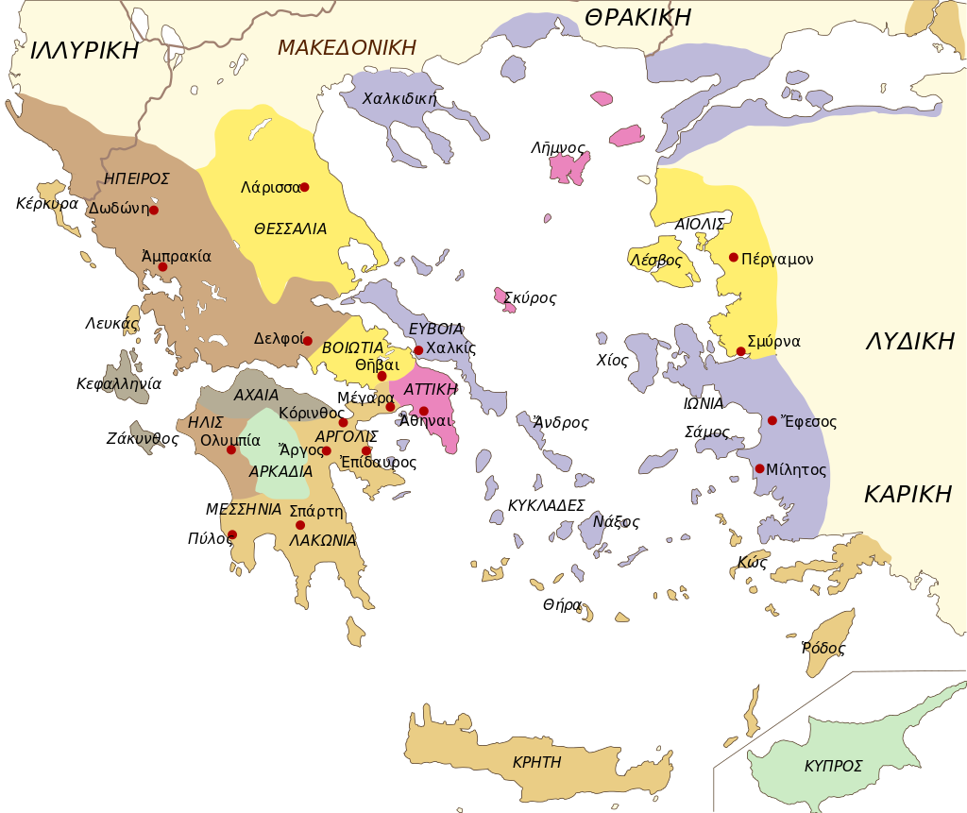
Α’ ΕΛΛΗΝΙΚΟΣ ΑΠΟΙΚΙΣΜΟΣ (10^{ος} αιώνας π.Χ.)

Slide 21
Αποτελέσματα
Οικονομική ανάπτυξη αποικιών: Α) καλλιέργεια εύφορης γης
Β) Aνάπτυξη εμπορίου- Ελληνική θαλασσοκρατορία στο Αιγαίο
Πολιτισμική ανάπτυξη αποικιών λόγω επαφής με προηγμένους λαούς της Ανατολής
Χρήση Φοινικικού Αλφαβήτου και προσαρμογή στην ελληνική γλώσσα
Ανάπτυξη επικής ποίησης
Ανάπτυξη λιτών μορφών τέχνης (γεωμετρική)

Slide 22
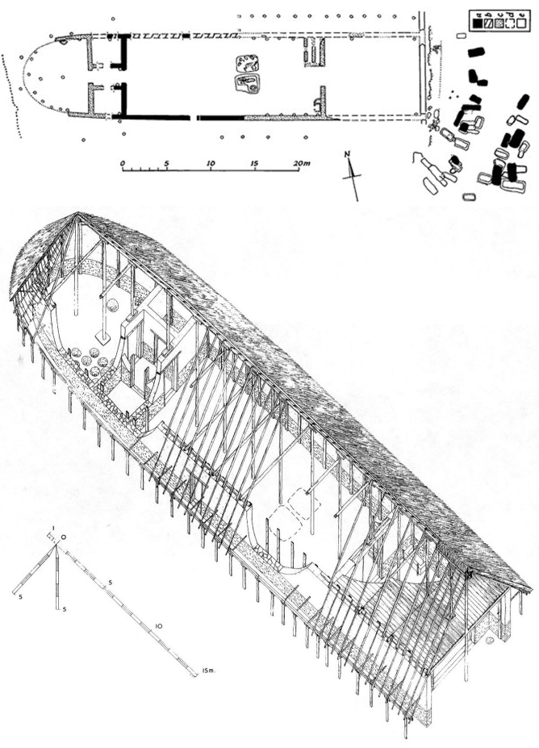
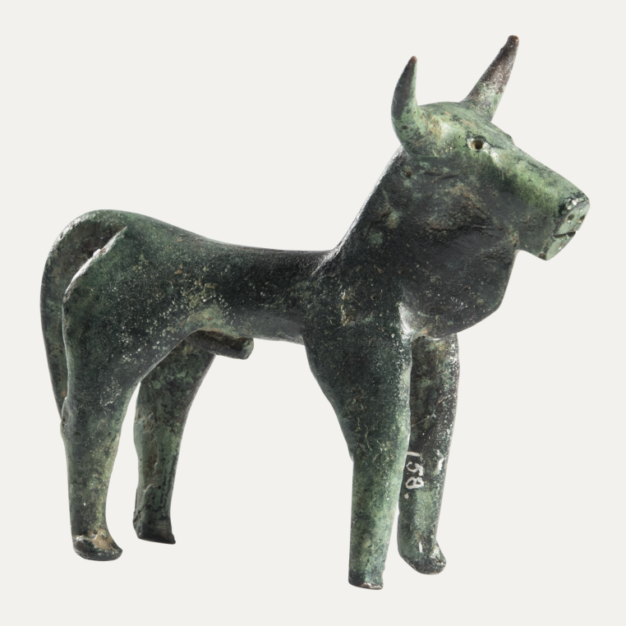
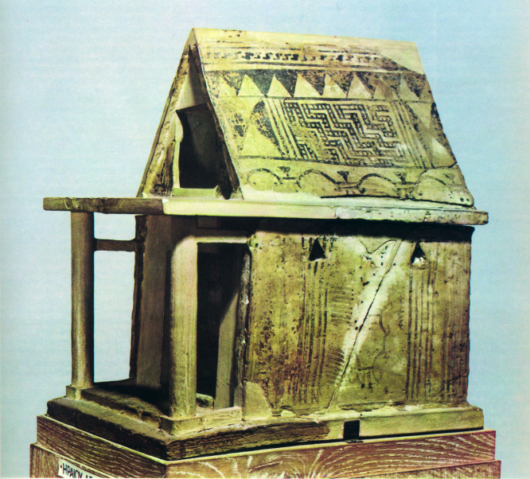
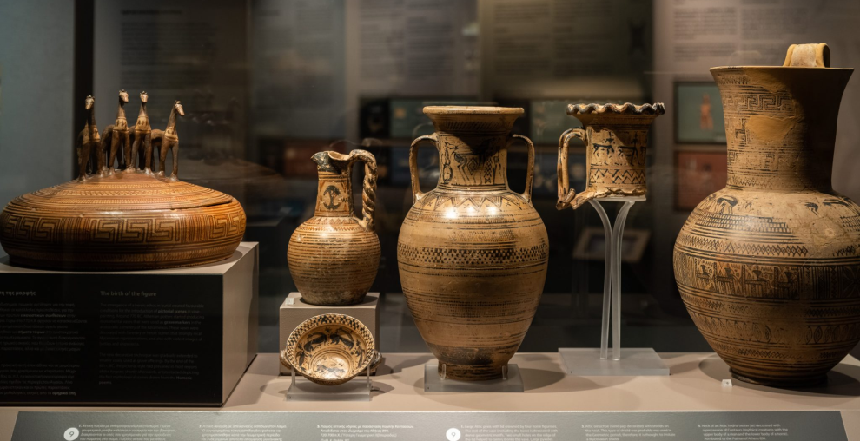
Κάτοψη και αναπαράσταση του ηρώου στο Λευκαντί της Εύβοιας (πηγή: https://www.greek-language.gr)
Εθνικό Αρχαιολογικό Μουσείο. Πήλινο ομοίωμα ναού από το Ηραίο του Άργους
Μουσείο Κυκλαδικής τέχνης
Μουσείο Κυκλαδικής Τέχνης
Εθνικό Αρχαιολογικό Μουσείο

Slide 23
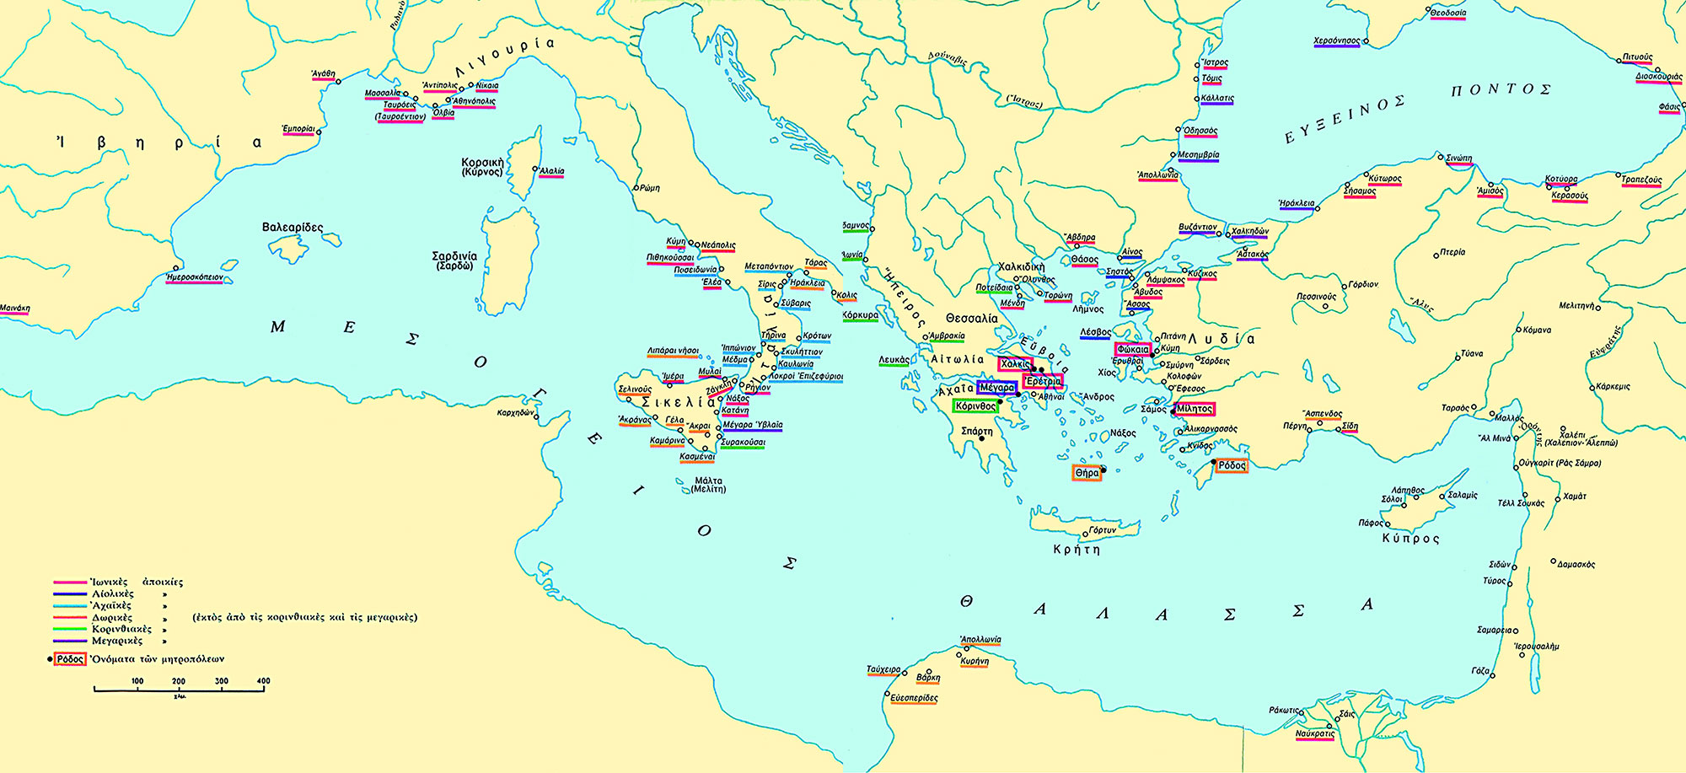
Β’ ΕΛΛΗΝΙΚΟΣ ΑΠΟΙΚΙΣΜΟΣ (8^{ος} – 6^{ος} αιώνας π.Χ.)
Από Hermann Bengtson, Ιστορία της αρχαίας Ελλάδος (Μετάφρ. Α. Γαβρίλη), Αθήνα, 1991

Slide 24
Αίτια
• Δημογραφική έκρηξη (8ος – 6ος αι.π.Χ.) - υπερπληθυσμός - περιορισμένη έκταση καλλιεργήσιμης γης.
• Ανάγκη για ανεύρεση πρώτων υλών και κυρίως προμήθεια σιδηρομεταλλεύματος.
• Αναζήτηση νέων αγορών για την αγορά και πώληση αγαθών.
Πολιτικές αναταραχές στη μητρόπολη.
• Γνώσεις Ελλήνων για θαλάσσιους δρόμους και νέους τόπους εγκατάστασης.

Slide 25
Η διαδικασία της μετεγκατάστασης
• Διερευνητικές αποστολές – Εμπόρια – Προαποικιακές σχέσεις με γηγενείς.
• Οργανωμένη επιχείρηση Μητρόπολης, όχι ατομική πρωτοβουλία.
• Προσεκτική επιλογή περιοχής – Θεϊκή συμβουλή: Περιοχές με εύφορη γη, φυσική οχύρωση, φυσικό και απάνεμο λιμάνι = εύκολη επικοινωνία με μητρόπολη και με υπόλοιπο κόσμο.
• Επίσημη τελετή αναχώρησης - συμμετοχή όλων - συγκίνηση.
• Αρχηγός αποστολής (Οικιστής).
• Ιερό πυρ = δεσμός αποικίας με μητρόπολη.

Slide 26
Τὰς δὲ Συρακούσσας Ἀρχίας μὲν ἔκτισεν ἐκ Κορίνθου πλεύσας περὶ τοὺς αὐτοὺς χρόνους οἷς ὠικίσθησαν ἥ τε Νάξος καὶ τὰ Μέγαρα. ἅμα δὲ Μύσκελλόν τέ φασιν εἰς Δελφοὺς ἐλθεῖν καὶ τὸν Ἀρχίαν· χρηστηριαζομένων δ᾽ ἐρέσθαι τὸν θεόν, πότερον αἱροῦνται πλοῦτον ἢ ὑγίειαν· τὸν μὲν οὖν Ἀρχίαν ἑλέσθαι τὸν πλοῦτον, Μύσκελλον δὲ τὴν ὑγίειαν· ............................ πλέοντα δὲ τὸν Ἀρχίαν εἰς τὴν Σικελίαν καταλιπεῖν μετὰ μέρους τῆς στρατιᾶς τοῦ τῶν Ἡρακλειδῶν γένους Χερσικράτη συνοικιοῦντα τὴν νῦν Κέρκυραν καλουμένην, πρότερον δὲ Σχερίαν. ἐκεῖνον μὲν οὖν ἐκβαλόντα Λιβυρνοὺς κατέχοντας οἰκίσαι τὴν νῆσον, τὸν δ᾽ Ἀρχίαν κατασχόντα πρὸς τὸ Ζεφύριον τῶν Δωριέων εὑρόντα τινὰς δεῦρο ἀφιγμένους ἐκ τῆς Σικελίας παρὰ τῶν τὰ Μέγαρα κτισάντων ἀναλαβεῖν αὐτούς, καὶ κοινῆι μετ᾽ αὐτῶν κτίσαι τὰς Συρακούσσας. ηὐξήθη δὲ καὶ διὰ τὴν τῆς χώρας εὐδαιμονίαν ἡ πόλις καὶ διὰ τὴν τῶν λιμένων εὐφυί̈αν.
Στράβων, Γεωγραφικά, Βιβλίο ΣΤ, Κεφ.2.4

Slide 27
[6.33.1] ……….. Να ποια μέρη βρίσκονται στην ευρωπαϊκή ακτή του Ελλησπόντου: η Χερσόνησος, όπου υπάρχουν πολλές πόλεις, και η Πέρινθος και τα φρούρια στις θρακικές ακτές και η Σηλυμβρία και το Βυζάντιο. ........................................
[6.34.1] Σ᾽ αυτές τις πολιτείες ώς τότε τύραννος ήταν ο Μιλτιάδης, ο γιος του Κίμωνος, γιου του Στησαγόρα·........................................
[6.35.2] Λοιπόν αυτός ο Μιλτιάδης, καθώς καθόταν στο κατώφλι του σπιτιού του, είδε τους Δολόγκους να περνούν ντυμένοι με ρούχα ξενικά και κρατώντας δόρατα· τους φώναξε να πλησιάσουν, κι όταν πήγαν κοντά του τους υποσχέθηκε κατάλυμα και τραπέζι. Εκείνοι δέχτηκαν, κι όταν χάρηκαν τη φιλοξενία του, του αποκάλυψαν ολόκληρο το χρησμό· κι ύστερ᾽ από την αποκάλυψη, τον παρακαλούσαν ν᾽ ακολουθήσει το θέλημα του θεού.
[6.35.3] Κι ο Μιλτιάδης, αμέσως μόλις άκουσε την πρόταση, πείστηκε — ο άνθρωπος δυσανασχετούσε με τη δεσποτεία του Πεισιστράτου και ήθελε να ξεμπλέξει. Κι αμέσως ετοιμάστηκε και πήγε στους Δελφούς, για να ρωτήσει το μαντείο αν πρέπει να πράξει τα όσα του παρακαλούσαν οι Δόλογκοι.
[6.36.1] Κι έτσι λοιπόν με την παρακίνηση και της Πυθίας ο Μιλτιάδης, ο γιος του Κυψέλου, που ανακηρύχτηκε προηγουμένως ολυμπιονίκης σε αγώνα τεθρίππων, πήρε τότε μαζί του κάθε Αθηναίο που προθυμοποιήθηκε να πάρει μέρος στην αποστολή και ξεκίνησε με καράβια μαζί με τους Δολόγκους και έγινε κύριος της χώρας τους. Και οι Δόλογκοι που τον έφεραν μαζί τους στη χώρα τους τον ανακήρυξαν τύραννο.
[6.36.2] Κι αυτός το πρώτο που έκανε ήταν να χτίσει τείχος, από την πόλη Καρδία ως την Πακτύη, που έκλεινε τον ισθμό της Χερσονήσου, για να μη μπορούν οι Αψίνθιοι να κάνουν εισβολές στη χώρα και να τους ρημάζουν.
ΗΡΟΔΟΤΟΣ
Ἱστορίαι (6.33.1-6.41.4)

Slide 28
Χαρακτηριστικά – εξέλιξη αποικίας
• Αποικία = αυθύπαρκτη πόλη-κράτος
Οικιστής υπεύθυνος για τη διανομή γαιών και τις σχέσεις με τους γηγενείς, τη λατρεία – Ιδρυτής γένους = Αρχηγέτης.
• Στενοί δεσμοί με μητρόπολη – αποστολή αντιπροσώπων στις μεγάλες θρησκευτικές γιορτές της μητρόπολης.
• Σε περίπτωση κινδύνου = αλληλοβοήθεια.
• Σταδιακή ανεξαρτητοποίηση αποικίας - νέες συμμαχίες και οικονομικές / εμπορκές σχέσεις με άλλες πόλεις.
• Ιερό αφιερωμένο στον προστάτη της πόλης. Γύρω από αυτό αναπτυσσόταν η πόλη.

Slide 29
Συνέπειες αποικισμού
1. Δημιουργία μεγάλου δικτύου εμπορικών ανταλλαγών,
2. Σταδιακή μεγάλη ανάπτυξη του εμπορίου,
3. Εξέλιξη ναυπηγικής τέχνης,
4. Ανάπτυξη βιοτεχνίας, αγγειοπλαστικής και αγγειογραφίας,
5. Ευρεία κατανάλωση προϊόντων → αύξηση των αγορών → αύξηση των εμπόρων,
6. Διαμόρφωση νέας οικονομικά ισχυρής κοινωνικής τάξης (κυρίως έμποροι και βιοτέχνες),
7. Αύξηση ζήτησης φθηνού, εργατικού δυναμικού → διάδοση θεσμού δουλείας,
8. Διάδοση νομίσματος – εκχρηματισμός οικονομίας,
9. Διεύρυνση πνευματικού ορίζοντα αποίκων μέσω επαφής με άλλους λαούς,
10. Εξάπλωση Ελληνικού πολιτισμού,
11. Υποχώρηση σοβαρών κοινωνικών και πολιτικών προβλήμάτων των μητροπόλεων.

Slide 30
Σχέσεις με γηγενείς λαούς
• Όχι ίδια αντιμετώπιση σε όλες τις περιπτώσεις
• Συνήθως σχέσεις αποίκων - αυτοχθόνων ειρηνικές
• Εγκατάσταση και διείσδυση χωρίς μεγάλες αντιδράσεις. Ανάπτυξη εμπορικών επαφών → επηρέασαν πολιτιστικά τους άλλους λαούς και τους ίδιους τους Έλληνες
• Ο ντόπιος βασιλιάς χάριζε γαίες ή προνόμια
• Σύναψη γάμων
• Οι γηγενείς μετατρέπονται σε δούλους
• Εντάσεις και συγκρούσεις

Slide 31
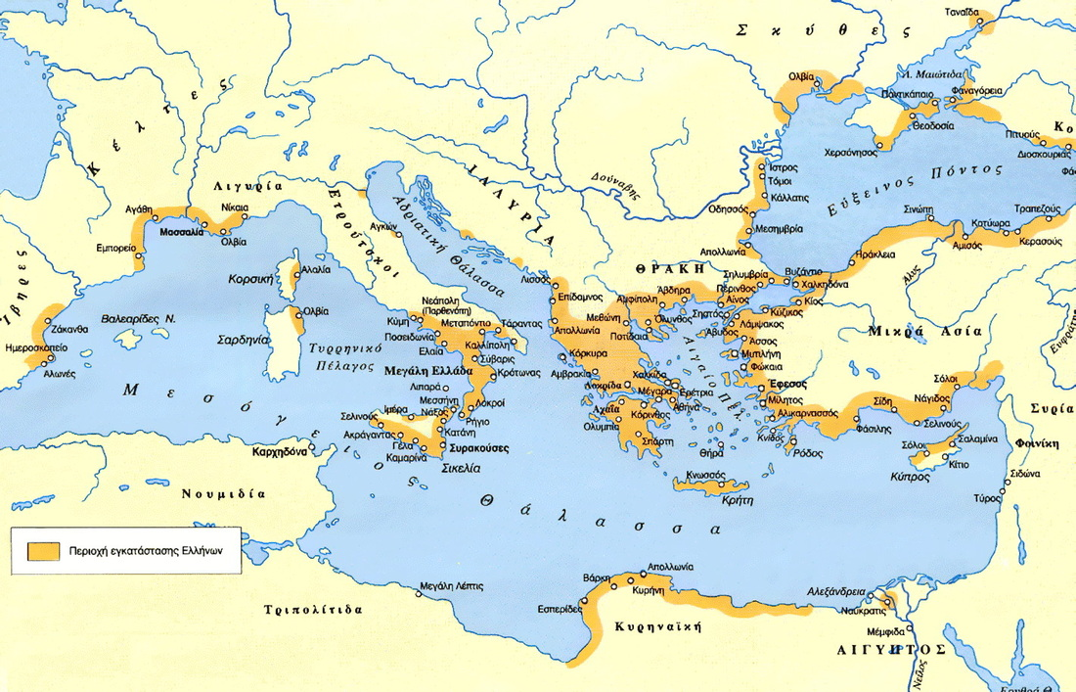
Φάσεις Β’ Ελληνικού Αποικισμού
Α΄ φάση (775 - αρχές του 7ου αι.π.Χ.)
Β΄ φάση (αρχές 7ου - τέλη 6ου αι.π.Χ.)
«Μεγάλη Ελλάδα»

Slide 32
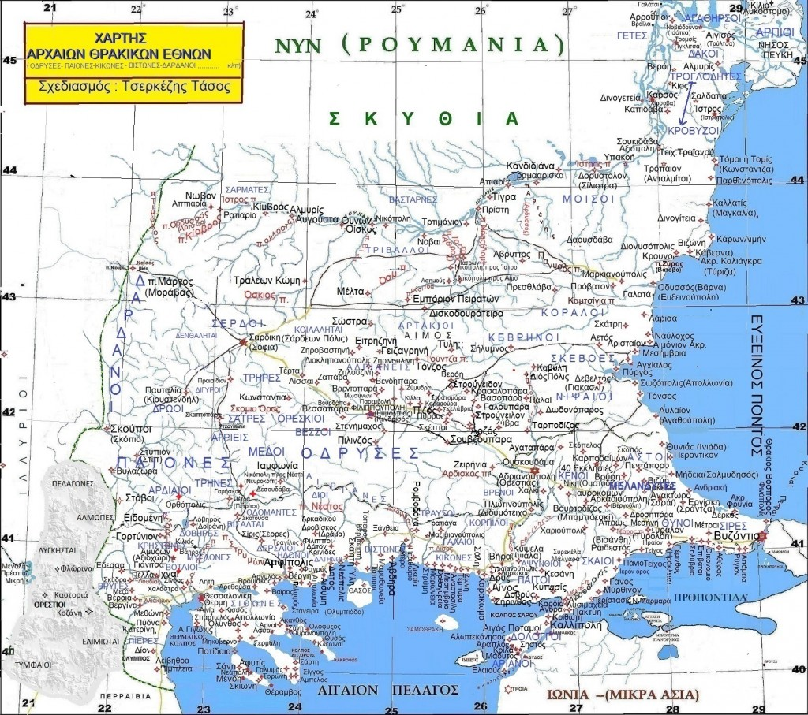
Αρχαία Θράκη

Slide 33
Ο ΑΠΟΙΚΙΣΜΟΣ ΤΩΝ ΠΑΡΑΛΙΩΝ ΤΗΣ ΘΡΑΚΗΣ ΤΟΥ ΑΙΓΑΙΟΥ
2η φάση Β΄ ελληνικού αποικισμού
Όχι εντελώς άγνωστη περιοχή
Πρώτες επαφές Ελλήνων – Θρακών σε πολύ προγενέστερους χρόνους
Αναφορές στην ελληνική μυθολογία, στα Ομηρικά Έπη και σε διάφορους αρχαίους συγγραφείς (Εκαταίος, Ηρόδοτος, Παυσανίας κ.ά)
Συχνές αναφορές Ομήρου στους Θράκες, στη χώρα τους και σε θρακικές φυλές:
(Ομήρου Ιλ. Λ, 222 – Μετάφραση Καζαντζάκη - Κακριδή) :
«Ο γιος ο αρχοντικός, ο λιόγεννος, του Αντήνορα Ιφιδάμας,
αναθραμμένος στην πολύκαρπη, την αρνομάνα Θράκη·»
(Ομήρου Ιλ. Β, 845 κ.εξ.- – Μετάφραση Καζαντζάκη - Κακριδή)
«Τους Θράκες πάλι τους οδηγούσε ο Ακάμας και ο ήρωας Πείροος,
όσους κλείνει μέσα ο Ελλήσποντος με τα ορμητικά ρεύματα.
Ο Εύφημος ήταν αρχηγός στους κονταρομάχους Κίκονες»
→ υποδηλώνουν ένα επίπεδο σχέσεων Ελλήνων και Θρακών και μια γενική γνώση της περιοχής τους

Slide 34
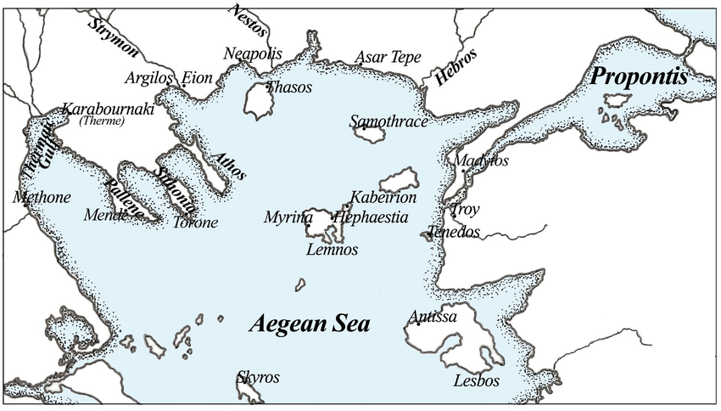
Αποικίες της Θράκης του Αιγαίου
Verena Gassner (Ed.), Regional Exchange of Ceramics -Case Studies and Methodology / DOI: https://doi.org/10.11588/propylaeum.555

Slide 35
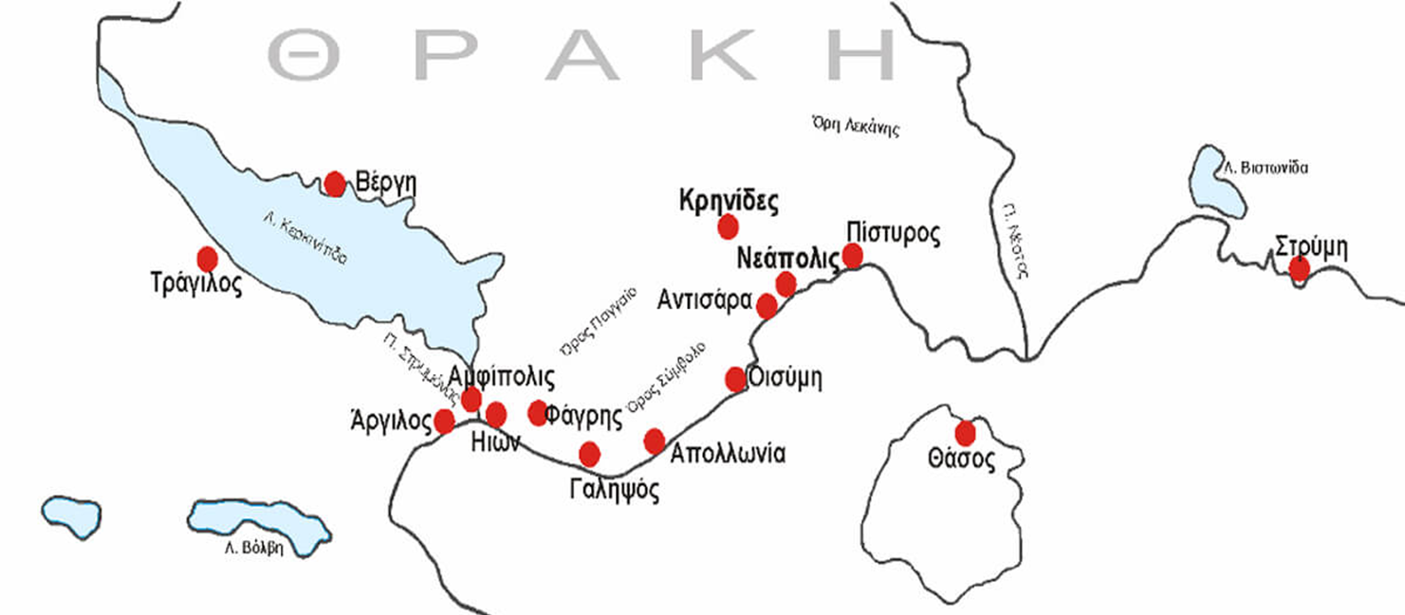
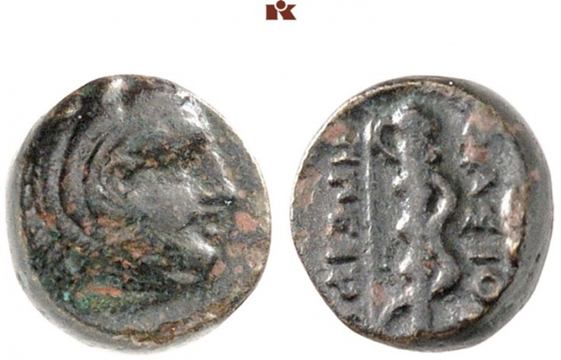
Σκαπτή Ύλη
Δάτος
Ακόντισμα
• Θάσος: τέλη του 8ου ή στις αρχές του 7ου αιώνα π.Χ. - Πάριοι άποικοι
• Θασιακή Περαία: νέες αποικίες ή «εμπόρια»: Γαληψός, Οισύμη, Στρύμη, Νεάπολη, Δάτος, Σκαπτή Ύλη, Απολλωνία, Αντισάρα, Ακόντισμα, Πίστυρος, Κρηνίδες.

Slide 36
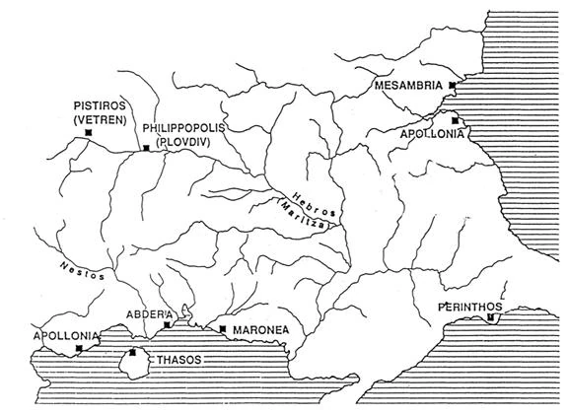
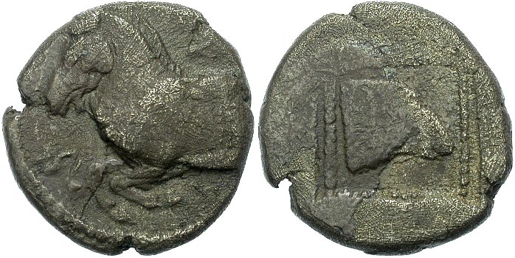
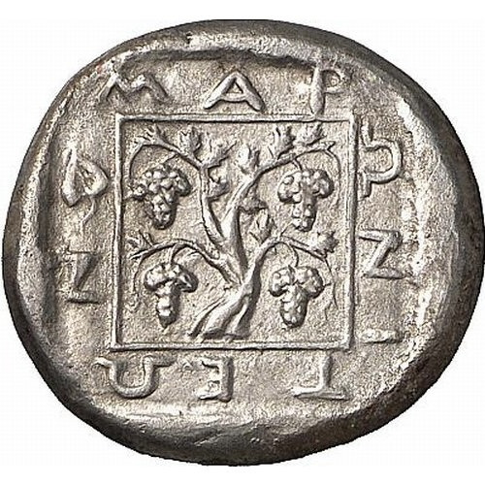
Δίκαια
Άβδηρα: α) μέσα του 7ου αι. π.Χ. από Κλαζομενίους β) 545 π.Χ. από κατοίκους της Ιωνικής Τέω
• «Δίκαια παρ’ Άβδερα» (μεταξύ Αβδήρων και Στρύμης): μέσα 6ου (;) αι. π.Χ. Πιθανόν από Ίωνες από τη Σάμο.
• Μαρώνεια: μέσα 7ου αιώνα π.Χ. - άποικοι από Χίο

Slide 37
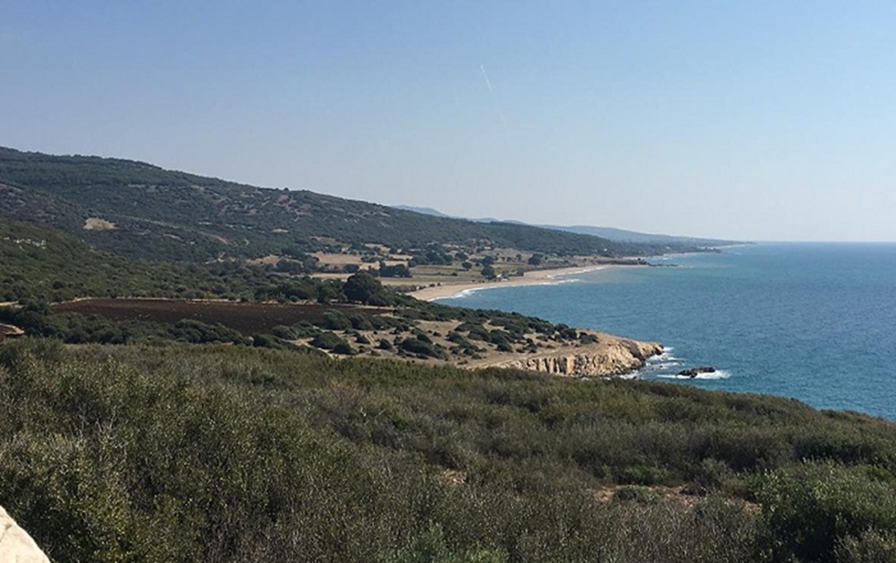
Η Περαία της Σαμοθράκης
Ηροδότου Ιστορίαι, 7
[7.108.2] (Ξέρξης) παραμείβετο δὲ πορευόμενος ἐκ Δορίσκου πρῶτα μὲν τὰ Σαμοθρηίκια τείχεα, τῶν ἐσχάτη πεπόλισται πρὸς ἑσπέρης πόλις τῇ οὔνομά ἐστι Μεσαμβρίη.
Στην πορεία του από τον Δορίσκο (ο Ξέρξης) προσπέρασε τα φρούρια των Σαμοθρακών, που η τελευταία αποικία που έχουν ιδρύσει προς τα δυτικά λέγεται Μεσημβρία.

Slide 38
Η Περαία της Σαμοθράκης

Slide 39
https://www.peraiasamothraceproject.gr/
Avramidou, A., Donati, J. C., Papadopoulos, N., Sarris, A., Karadima, C., Pardalidou, C., Garyfallopoulos, A., Aitatoglou, P. and Tasaklaki, M. (2022) “The Peraia of Samothrace project: report on the 2020–2021 fieldwork campaign”, Bulgarian e-Journal of Archaeology | Българско е-Списание за Археология, 12(2), pp. 281–317.
DOI: https://doi.org/10.57573/be-ja.12.281-317
Και εδώ :
Γαρυφαλλόπουλος Απ., Σαμοθρακική περαία: αρχαίες πηγές, νεότερη ευρωπαϊκή χαρτογραφία και το ερευνητικό πρόγραμμα ArcGeoPerSa. Athens University Review of Archaeology (AURA), [S.l.], v. 5, p. 29-44, jun. 2022. ISSN 2623-3428.
DOI: http://dx.doi.org/10.26247/aura5.

Slide 40
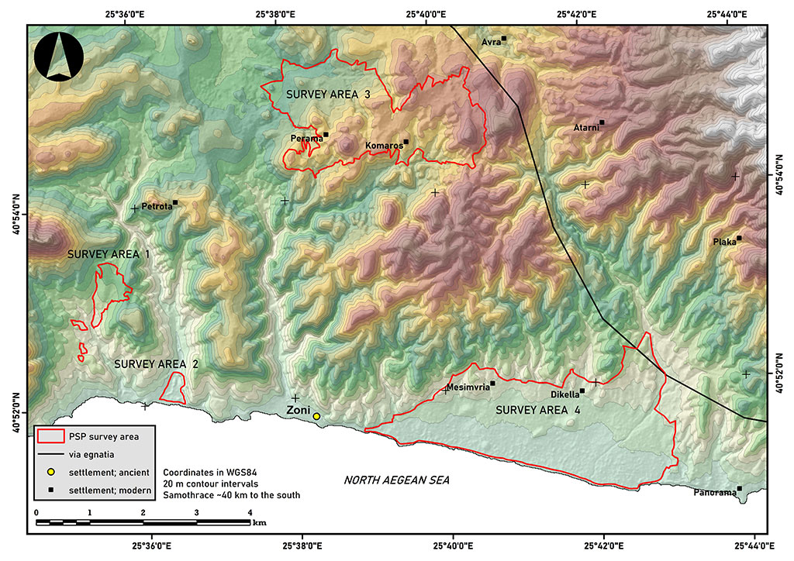
Μεσημβρία ;;;
Δρυς ;;;

Slide 41
Ενδεικτική βιβλιογραφία για τον Ελληνικό Αποικισμό
1. Archibald, Z.H., The Odrysian Kingdom of Thrace. Orpheus Unmasked (Oxford 1998)
2. Baralis A.- Riapov A. “The Chora of the Greek Colonies on the Aegean and the Southern Black Sea Coast of Thrace in the Archaic and Classical Age: a Contribution to the Understanding of the Contacts between Greek Settlers and Native Thracian Populations”, Paper delivered at the international conference: Meetings of Cultures in the Black Sea region: Between conflict and coexistence, Sandbjerg, Denmark, 8-11 January 2006
3. Bengtson, Η. (1986). Iστορία της Αρχαίας Ελλάδος, μτφρ. Α. Γαβρίλης Αθήνα: Μέλισσα
4. Bilde Guldager P. - Petersen Hjarl J. (επιμ.), Meetings of Cultures in the Black Sea Region, Between Conflict and Coexistence, Black Sea Studies 8, The Danish National Research Foundation’ s Centre for Black Sea Studies, Aarhus University Press, 2008
5. Boardman J., Οι αρχαίοι Έλληνες στην υπερπόντια εξάπλωση τους: Οι πρώτες αποικίες και το εμπόριο τους, μτφρ. Ανδρεάδης Ηλ., Εκδόσεις Καρδαμίτσα, Αθήνα, 1996.
6. Danov, C., Altthrakien, Berlin – New York, 1976
7. Grammenos D.V. – Petropoulos E.K. (επιμ.), Ancient Greek Colonies in the Black Sea, vol. 1, Thessaloniki 2003

Slide 42
8. Grammenos D.V. - Petropoulos E.K. (επιμ.), Ancient Greek colonies in the Black Sea 2, Oxford: Archaeopress, 2007
9. Hansen, M.H. – Nielsen, T.H. (επιμ.), An Inventory of Archaic and Classical Poleis, Oxford, 2004
10. Hojte J.M., “The Cities that never were. Failed Attempts at Colonization in the Black Sea” in: Bilde Guldager P. - Petersen Hjarl J. (επιμ.) Meetings of Cultures in the Black Sea Region, Between Conflict and Coexistence, Black Sea Studies 8, The Danish National Research Foundation’ s Centre for Black Sea Studies, Aarhus University Press, 2008
11. Ilieva Petia, “Thrakian- Greek συμβίωσις on the Shore of the Aegean”, στο: Ιακωβίδου Αθ.(επιμ.), Η Θράκη στον ελληνορωμαϊκό κόσμο, Πρακτικά του 10ου Διεθνούς Συνεδρίου Θρακολογίας, Κομοτηνή – Αλεξανδρούπολη 18-23 Οκτωβρίου 2005, Εθνικό Ίδρυμα Ερευνών- Ινστιτούτο Ελληνικής και Ρωμαϊκής Αρχαιότητας, Αθήνα, 2007, σελ.212-226
12. Isaac, B., The Greek Settlements in Thrace until the Macedonian Conquest (Leiden 1986)
13. Lazarov, M. (επιμ.), Thracia Pontica III, Troisieme Symposium International, Les Thraces et les colonies grecques, VII-V s. av. n.è, Sozopol, 6-12 Octobre 1985, Sofia 1986

Slide 43
14. Loukopoulou, L., Contribution a l’histoire de la Thrace propontique durant la periode archaicque (Meletemata 9, Athènes 1989)
15. Maslennikov A.A., “The Development of Graeco-barbarian contacts in the chora of the European Bosporus (sixth–first centuries)” in: David Braund (επιμ.), Scythians and Greeks: Cultural Interactions in Scythia, Athens and the Early Roman Empire (sixth century BC - first century AD). Exeter: University of Exeter Press, 2005, pp.153-166
16. Oppermann, M., Die westpontischen Poleis und ihr indigenes Umfeld in vorrömischer Zeit (Schriften des Zentrums für Archäologie und Kulturgeschichte des Schwarzmeerraumes 2, Langenweißbach 2004)
Petropoulos E.K., Hellenic Colonization in Euxeinos Pontos, BAR International Series 1394, Oxford, 2005
Elias K.Petropoulos, “Apollo’s cult in the Black Sea area and the Greek colonists: Some remarks”, in “E.K.Petropoulos & A.A.Maslennikov (eds), Ancient Sacral Monuments in the Black Sea, Thessaloniki, 2010, pp.283-293
Tsatsopoulou P., “The Colonies of Samothrace: Topography and Archaeological Research”, στο: Ιακωβίδου Αθ. (επιμ.), Η Θράκη στον ελληνορωμαϊκό κόσμο, Πρακτικά του 10ου Διεθνούς Συνεδρίου Θρακολογίας, Κομοτηνή – Αλεξανδρούπολη 18-23 Οκτωβρίου 2005, Εθνικό Ίδρυμα Ερευνών- Ινστιτούτο Ελληνικής και Ρωμαϊκής Αρχαιότητας, Αθήνα, 2007, σελ.648-656
Tsetskhladze G.R. (επιμ.), Greek colonisation: an account of Greek colonies and other Settlements overseas, Vol.1, BRILL, Leiden- Boston, 2006
Tsetskhladze, G.R. (επιμ.), The Greek Colonisation of the Black Sea Area. Historical Interpretation of Archaeology (Stuttgart 1998

Slide 44
22. Γιαννικουρή Αγγ. – Σταμπολίδης Ν. (επιμ.) Το Αιγαίο στην Πρώιμη Εποχή του Σιδήρου, Πρακτικά του Διεθνούς Συνεδρίου, Ρόδος 2002, Αθήνα, 2004
23. Κορομηλά Μ., Οι Έλληνες στη Μαύρη Θάλασσα : από την εποχή του χαλκού ως τις αρχές του 20ου αιώνα, Πολιτιστική Εταιρεία "Πανόραμα", Αθήνα, 2001
24. Λαζαρίδης Δ., Σαμοθράκη και η Περαία της, Σειρά «Αρχαίες Ελληνικές Πόλεις» 7, Αθήνα, 1971.
25. Πελεκίδης Χρ., «Οι Έλληνες στη Θράκη», στο συλλογικό τόμο ΘΡΑΚΗ, Γενική Γραμματεία Περιφέρειας Ανατολικής Μακεδονίας – Θράκης, Αλεξανδρούπολη, 2000, σελ.98-114
26. Τσατσοπούλου-Καλούδη Π., Brixhe Cl., Παρδαλίδου Χ., Ηλιοπούλου Σ., Καλούδης Κ., Γαλάνη-Κρίκου Μ., Ζουρνατζή Α., Τσέλεκας Π., Βεροπουλίδου Ρ., Νικολαΐδου Δ. (2015). Αρχαία Ζώνη I, Το Ιερό του Απόλλωνα. Κομοτηνή: Υπουργείο Πολιτισμού και Αθλητισμού/ Εφορεία Αρχαιοτήτων Έβρου - Περιφέρεια Ανατολικής Μακεδονίας-Θράκης

Slide 45
feniapar@hotmail.com

